Slide 1
28*. Циклоидальные кривые
Notes:
В режиме слайдов ответ появляется после нажатия левой клавиши мышки

Slide 2
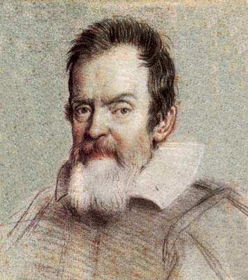
Циклоида
Кривая, которую описывает точка, закрепленная на окружности, катящейся по прямой, называется циклоидой.
Первым, кто стал изучать циклоиду, был Галилео Галилей (1564 – 1642). Он же придумал и ее название.
Небольшой фильм о циклоиде можно посмотреть на сайте https://etudes.ru
Notes:
В режиме слайдов ответ появляется после нажатия левой клавиши мышки

Slide 3
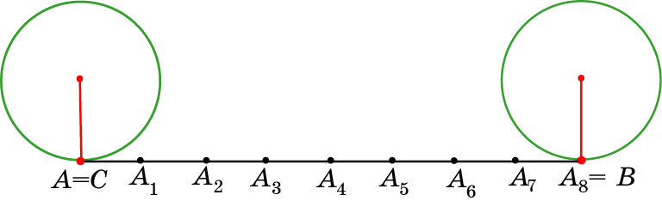
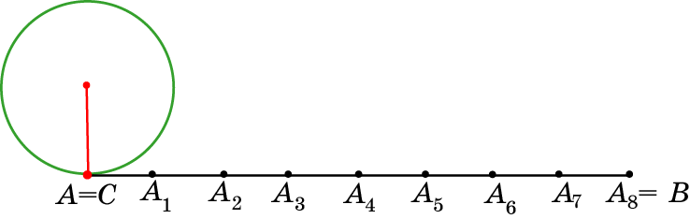
Упражнение 1
Для изображения циклоиды отложим на прямой отрезок АВ, равный длине окружности, т.е. АВ = 2πR. Разделим этот отрезок на 8 равных частей точками А₁, ..., А₈=В. Выясните, где будет находится отмеченная точка A, когда окружность, катящаяся по прямой, достигнет точки B?
Notes:
В режиме слайдов ответ появляется после нажатия левой клавиши мышки

Slide 4
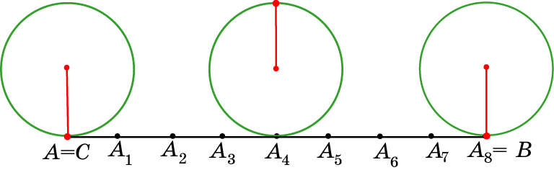
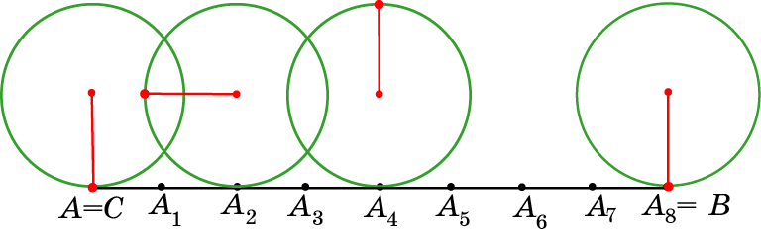
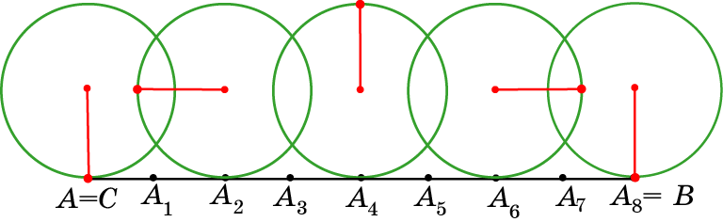
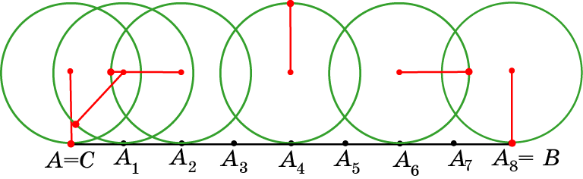
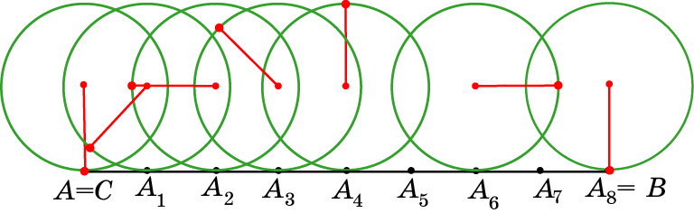
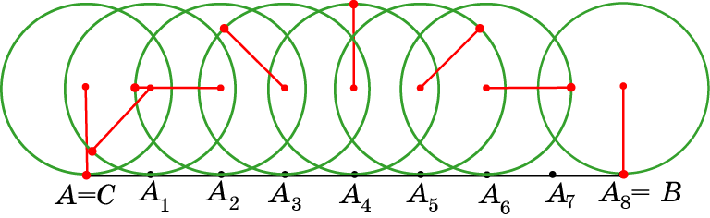
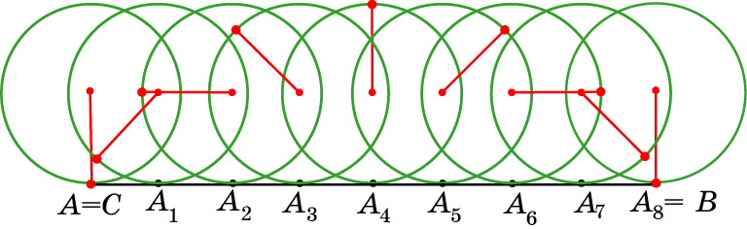
Упражнение 2
Где будет находится отмеченная точка A, когда окружность, катящаяся по прямой, достигнет точки: а) A₄; б) A₂; в) A₆; г) A₁; д) A₃; е) A₅; ж) A₇;? (Для указания положения точки используйте направления: восток, запад, север, юг и т.д.)
Ответ: а) север;
б) запад;
в) восток;
г) юго-запад;
д) северо-запад;
е) северо-восток;
ж) юго-восток.
Notes:
В режиме слайдов ответ появляется после нажатия левой клавиши мышки

Slide 5
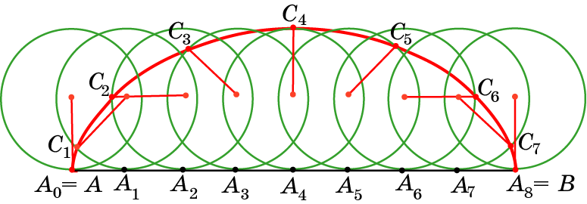
Соединяя плавной кривой построенные точки, получим циклоиду.
Notes:
В режиме слайдов циклоиду можно посмотреть в движении

Slide 6
Для моделирования циклоиды в компьютерной программе GeoGebra в панели инструментов выберем окно «Ползунок». Зададим в нём ползунок a, изменяющийся, например, от -2 до 8.
В строке «Ввод» наберём: O=(a,1) и нажмём “Enter”. Наберём: A=(a,0) и нажмём “Enter”. Получим соответствующие точки.
С помощью инструмента «Окружность по центру и радиусу» построим окружность с центром O и радиусом 1.
С помощью инструмента «Поворот вокруг точки» повернём точку A вокруг точки O на угол a радиан по часовой стрелке.
С помощью инструмента «Отрезок» соединим точки O и A’ отрезком. Правой кнопкой «мыши» кликнем по точке A’, и выберем строчку «Оставлять след». Уберём лишние обозначения и изменим цвет.
Правой кнопкой «мыши» кликнем по ползунку, и выберем строчку «анимировать». Окружность покатится по оси абсцисс, а, закреплённая на ней, точка будет описывать циклоиду. Она показана на следующем слайде. Получите эту траекторию в компьютерной программе GeoGebra.
Notes:
В режиме слайдов ответ появляется после нажатия левой клавиши мышки

Slide 7
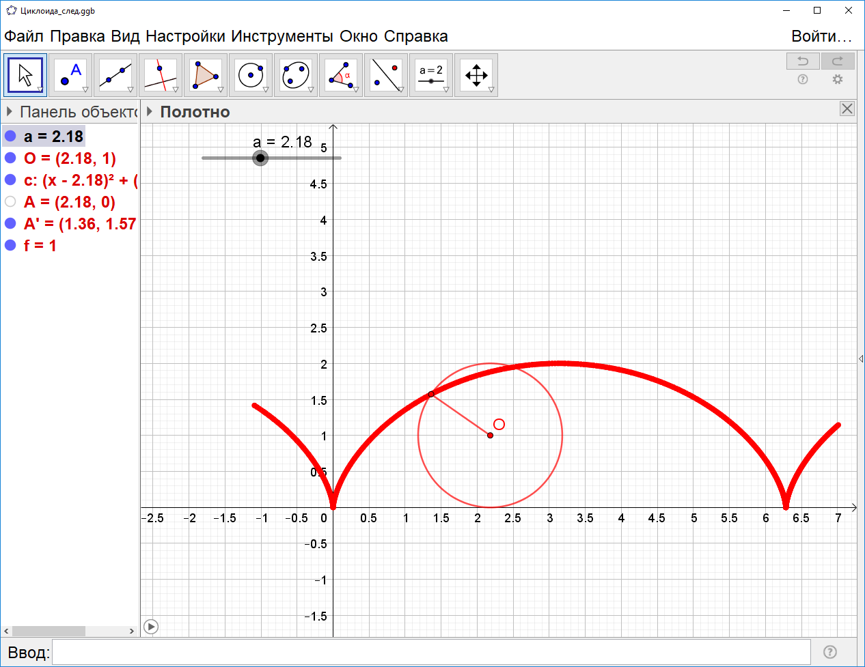
Notes:
В режиме слайдов ответ появляется после нажатия левой клавиши мышки

Slide 8
Упражнение 3
Окружность радиуса 1 катится по прямой. На каком расстоянии от этой прямой будут находится точки C₁, …, C₇?
Ответ: , 1, , 2, , 1, .
Notes:
В режиме слайдов ответ появляется после нажатия левой клавиши мышки

Slide 9
Упражнение 4
Имеет ли циклоида: а) оси симметрии; б) центр симметрии?
Ответ: а) Да;
б) нет.
Notes:
В режиме слайдов ответ появляется после нажатия левой клавиши мышки

Slide 10
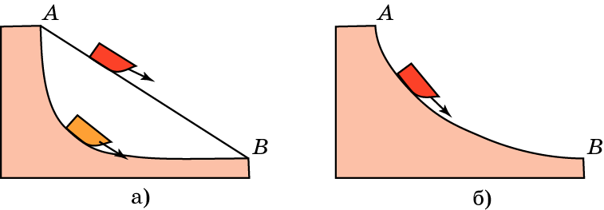
Свойство 1
Ледяная гора. В 1696 году И.Бернулли поставил задачу о нахождении кривой наискорейшего спуска, или, иначе говоря, задачу о том, какова должна быть форма ледяной горки (рис. а), чтобы, скатываясь по ней, совершить путь из начальной точки А в конечную точку В за кратчайшее время. Искомую кривую назвали "брахистохроной", т.е. кривой кратчайшего времени.
Среди математиков, решавших эту задачу, были: Г. Лейбниц, И. Ньютон, Г. Лопиталь и Я. Бернулли. Они доказали, что искомой кривой является перевернутая циклоида (рис. б).

Slide 11
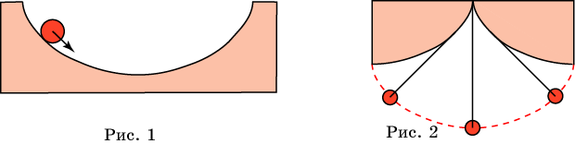
Свойство 2
Часы с маятником. Часы с обычным маятником не могут идти точно, поскольку период колебаний маятника зависит от его амплитуды. Голландский ученый Христиан Гюйгенс (1629 – 1695) задался вопросом, по какой кривой должен двигаться шарик на нитке маятника, чтобы период его колебаний не зависел от амплитуды. Искомой кривой оказалась перевернутая циклоида (рис. 1, 2). За это свойство циклоиду называют также "таутохрона" – кривая равных времен. Если, например, в форме перевернутой циклоиды изготовить желоб (рис. 1) и пустить по нему шарик, то период движения шарика под действием силы тяжести не будет зависеть от начального его положения и от амплитуды.

Slide 12
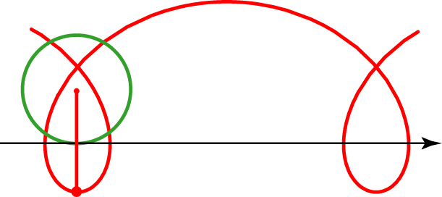
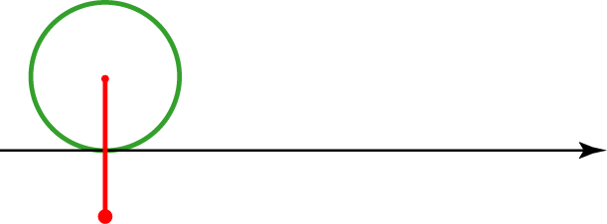
Удлиненная циклоида
Кривая, которую описывает точка, закрепленная на продолжении радиуса окружности, катящейся по прямой, называется удлиненной циклоидой.
Notes:
В режиме слайдов циклоиду можно посмотреть в движении

Slide 13
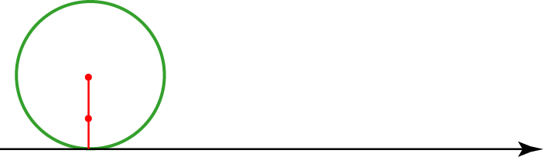
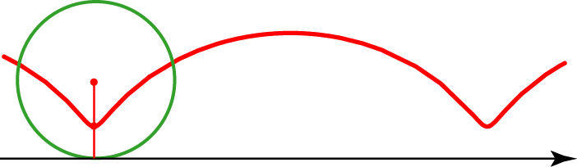
Укороченная циклоида
Кривая, которую описывает точка, закрепленная на радиусе внутри окружности, катящейся по прямой, называется укороченной циклоидой.
Notes:
В режиме слайдов циклоиду можно посмотреть в движении

Slide 14
Для получения удлинённой циклоиды в компьютерной программе GeoGebra можно воспользоваться полученной ранее циклоидой. Для этого создадим ещё один ползунок b, изменяющийся, например, от -1 до 1. Изменим точку A, кликнув по ней правой кнопкой «мыши». В открывшемся окне выберем «Свойства». В разделе «Основные» в качестве координат точки A напишем (a,b) и нажмём “Enter”. На следующем слайде показан случай b = -0,5.
Notes:
В режиме слайдов ответ появляется после нажатия левой клавиши мышки

Slide 15
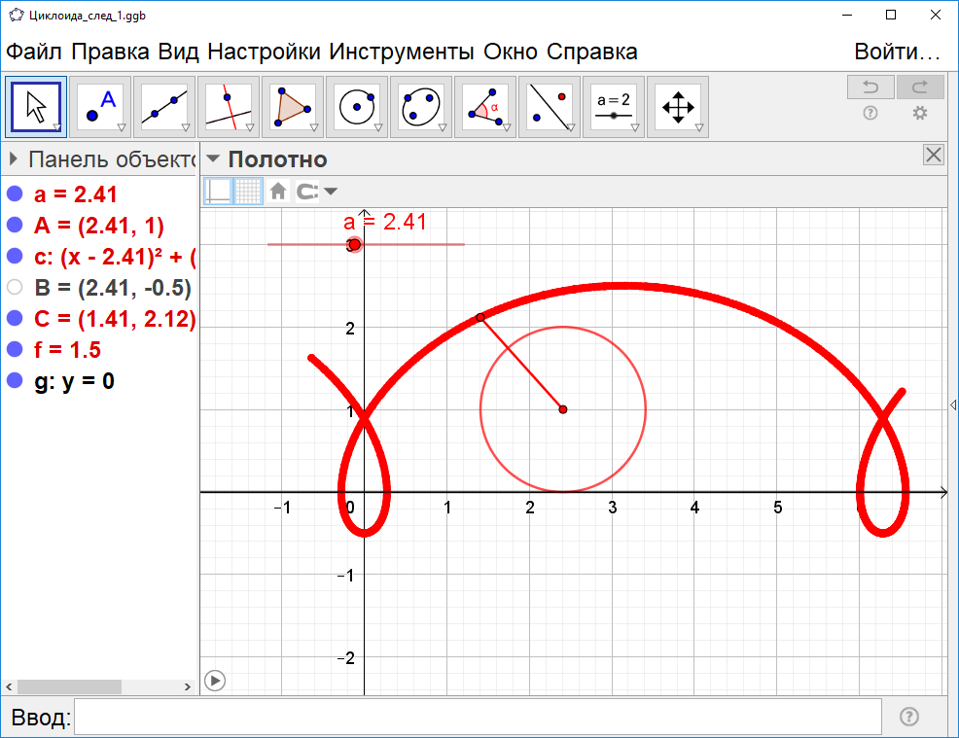
Упражнение 5
Получите эту траекторию в компьютерной программе GeoGebra.
Notes:
В режиме слайдов ответ появляется после нажатия левой клавиши мышки

Slide 16
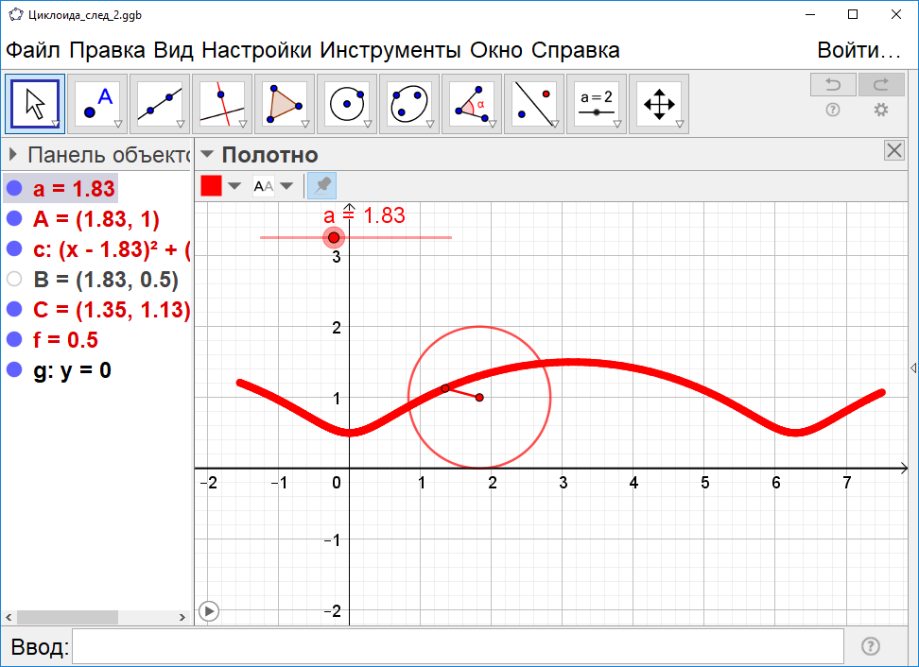
Упражнение 6
Получите укороченную циклоиду в компьютерной программе GeoGebra.
Notes:
В режиме слайдов ответ появляется после нажатия левой клавиши мышки

Slide 17
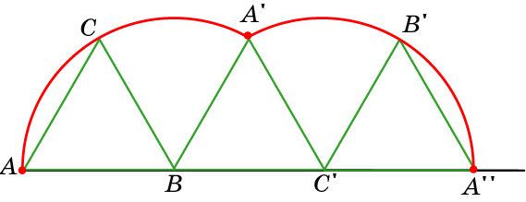
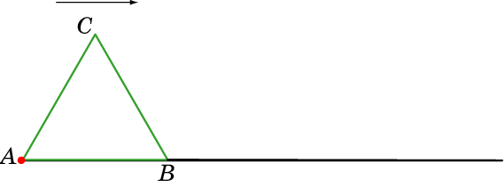
Упражнение 7
Нарисуйте траекторию движения вершины правильного треугольника, катящегося по прямой.
Notes:
В режиме слайдов ответ появляется после нажатия левой клавиши мышки

Slide 18
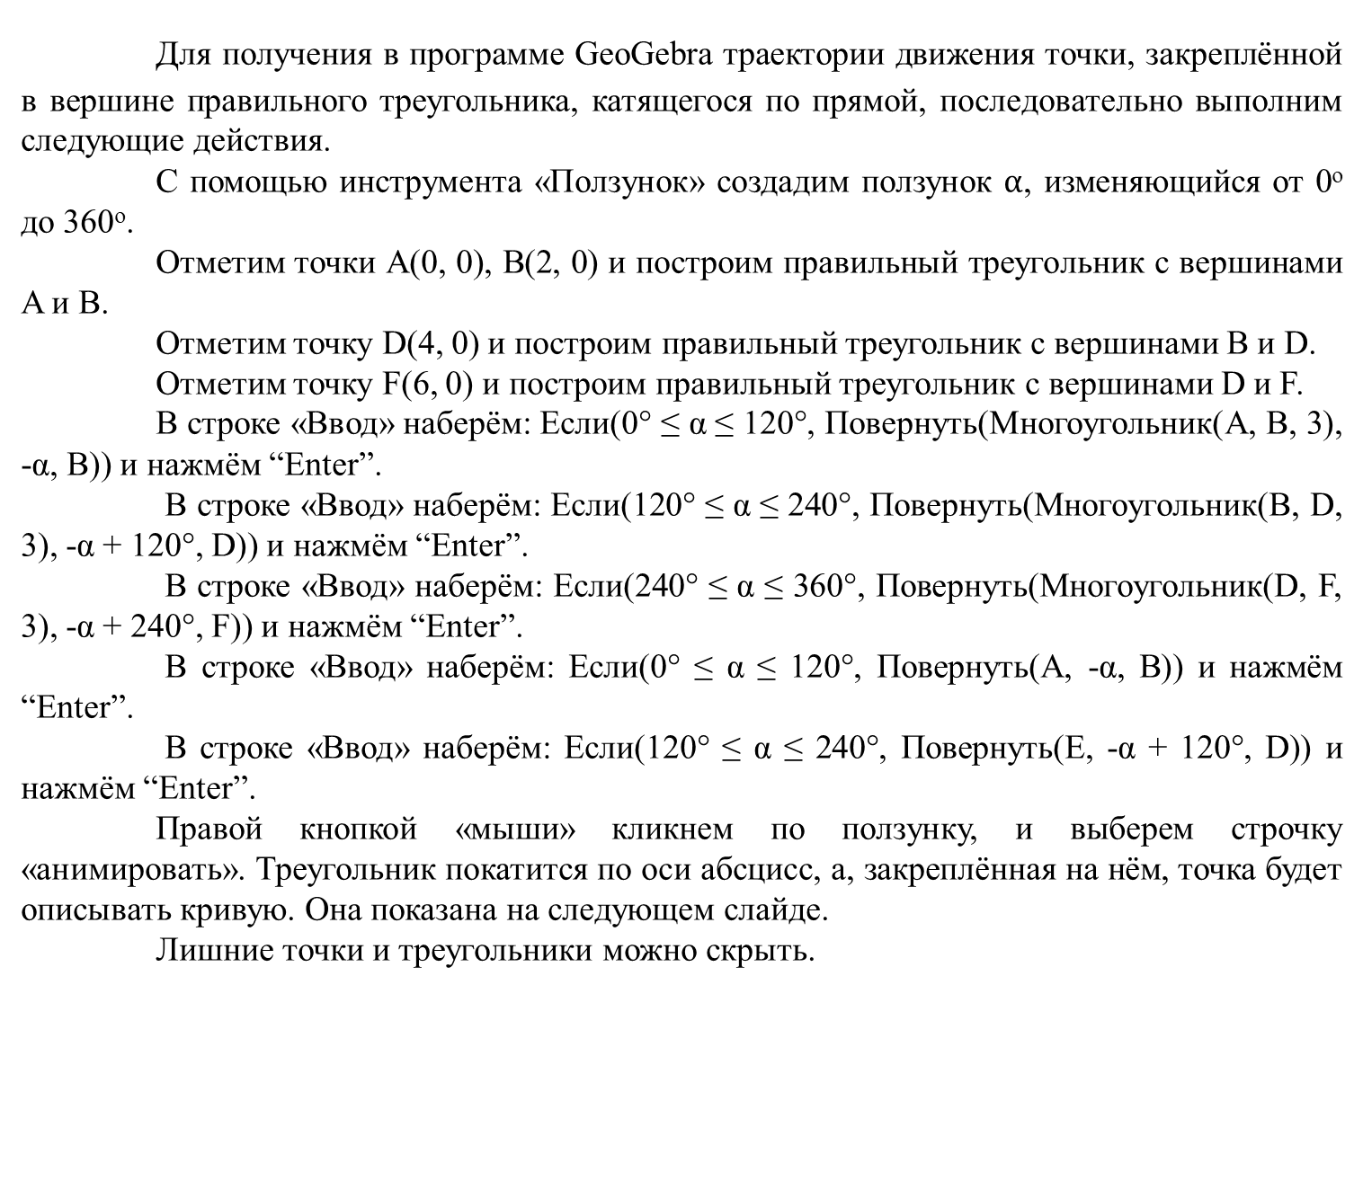
Для получения в программе GeoGebra траектории движения точки, закреплённой в вершине правильного треугольника, катящегося по прямой, последовательно выполним следующие действия.
С помощью инструмента «Ползунок» создадим ползунок $α$, изменяющийся от 0^{о} до 360^{о}.
Отметим точки A(0, 0), B(2, 0) и построим правильный треугольник с вершинами A и B.
Отметим точку D(4, 0) и построим правильный треугольник с вершинами B и D.
Отметим точку F(6, 0) и построим правильный треугольник с вершинами D и F.
В строке «Ввод» наберём: Если(0° ≤ α ≤ 120°, Повернуть(Многоугольник(A, B, 3), -α, B)) и нажмём “Enter”.
В строке «Ввод» наберём: Если(120° ≤ α ≤ 240°, Повернуть(Многоугольник(B, D, 3), -α + 120°, D)) и нажмём “Enter”.
В строке «Ввод» наберём: Если(240° ≤ α ≤ 360°, Повернуть(Многоугольник(D, F, 3), -α + 240°, F)) и нажмём “Enter”.
В строке «Ввод» наберём: Если(0° ≤ α ≤ 120°, Повернуть(A, -α, B)) и нажмём “Enter”.
В строке «Ввод» наберём: Если(120° ≤ α ≤ 240°, Повернуть(E, -α + 120°, D)) и нажмём “Enter”.
Правой кнопкой «мыши» кликнем по ползунку, и выберем строчку «анимировать». Треугольник покатится по оси абсцисс, а, закреплённая на нём, точка будет описывать кривую. Она показана на следующем слайде.
Лишние точки и треугольники можно скрыть.
Notes:
В режиме слайдов ответ появляется после нажатия левой клавиши мышки

Slide 19
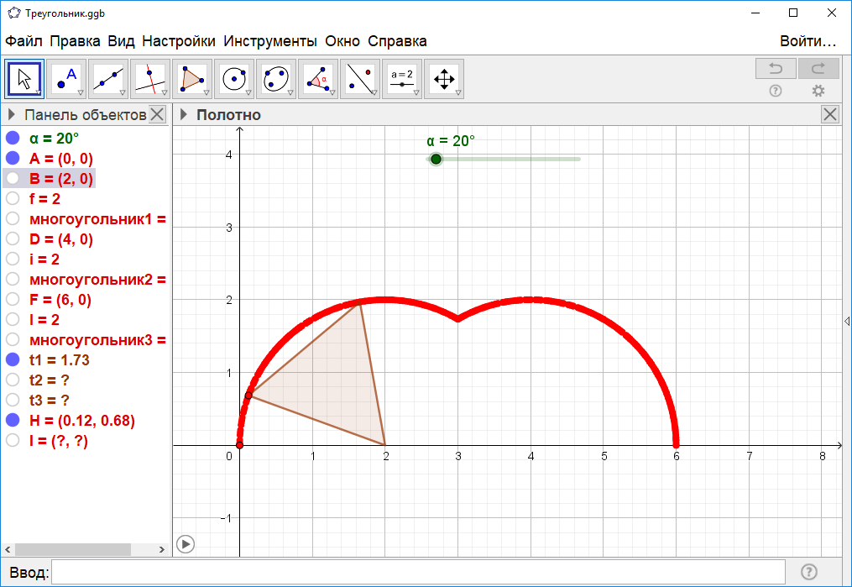
Упражнение 8
Получите эту траекторию в компьютерной программе GeoGebra.
Notes:
В режиме слайдов ответ появляется после нажатия левой клавиши мышки

Slide 20
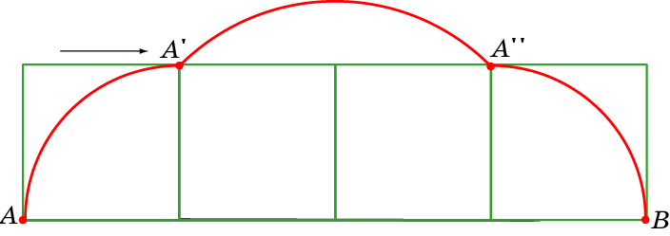
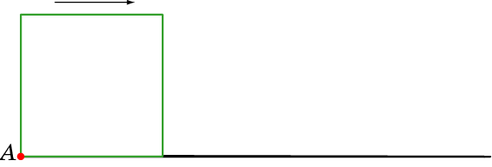
Упражнение 9
Нарисуйте траекторию движения вершины квадрата, катящегося по прямой.
Notes:
В режиме слайдов ответ появляется после нажатия левой клавиши мышки

Slide 21
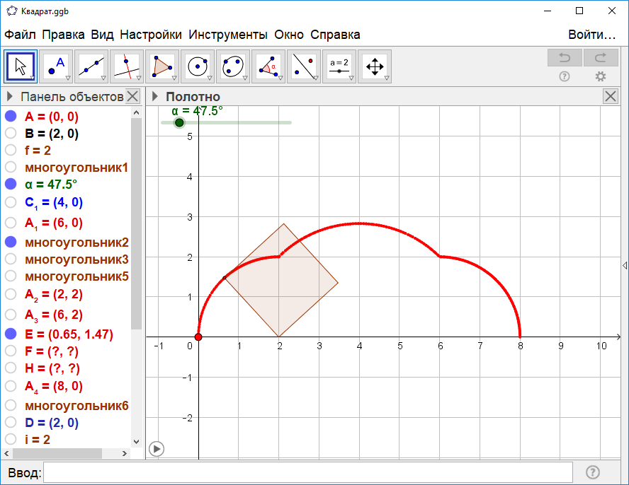
Упражнение 10
Получите траекторию движения точки, закреплённой в вершине квадрата, катящегося по прямой.
Notes:
В режиме слайдов ответ появляется после нажатия левой клавиши мышки

Slide 22
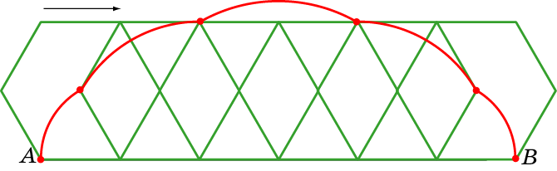
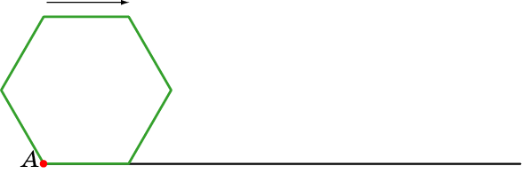
Упражнение 11
Нарисуйте траекторию движения вершины правильного шестиугольника, катящегося по прямой.
Notes:
В режиме слайдов ответ появляется после нажатия левой клавиши мышки

Slide 23
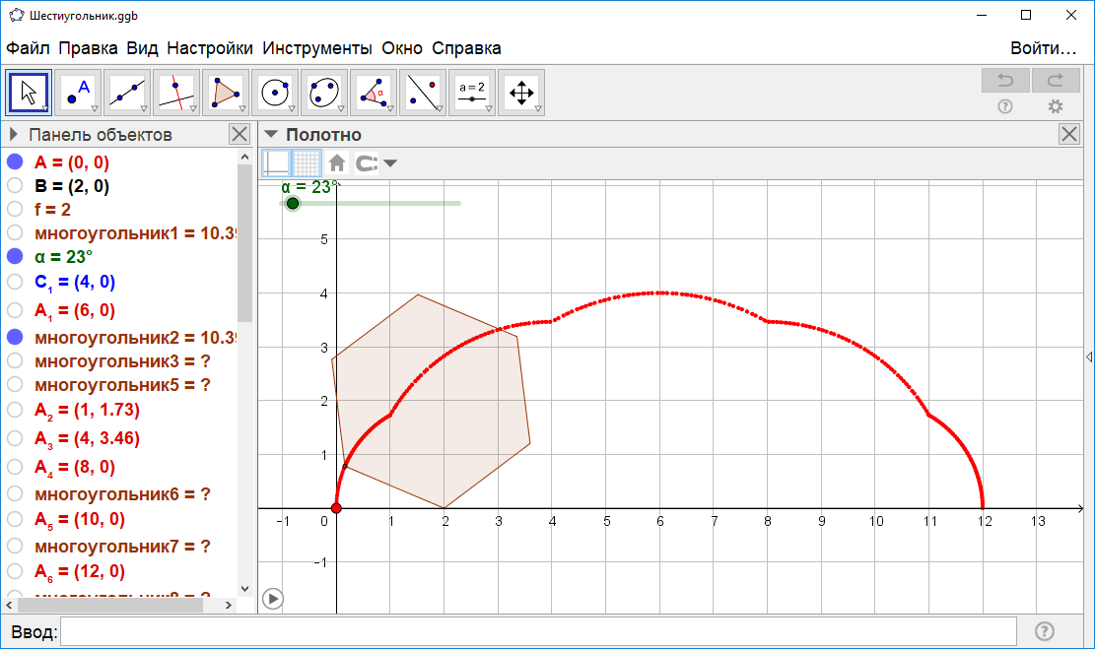
Упражнение 12
Получите траекторию движения точки, закреплённой в вершине правильного шестиугольника, катящегося по прямой.
Notes:
В режиме слайдов ответ появляется после нажатия левой клавиши мышки

Slide 24
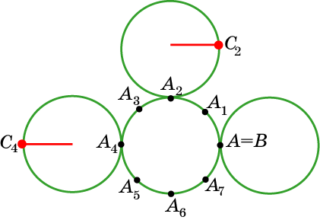
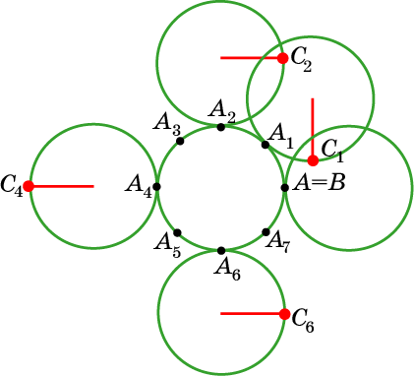
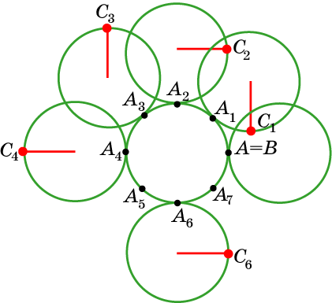
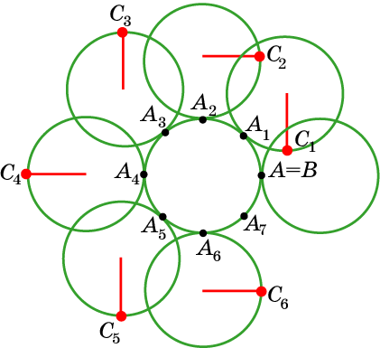
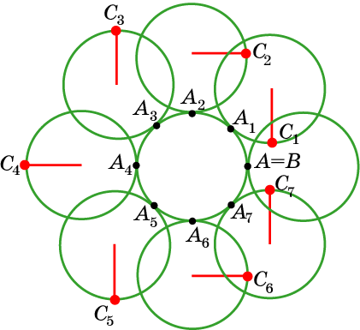
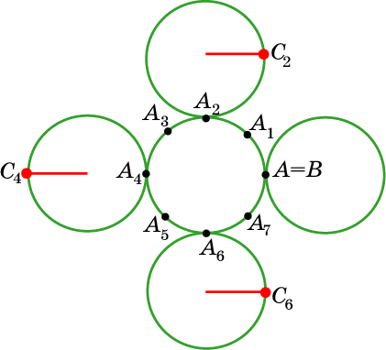
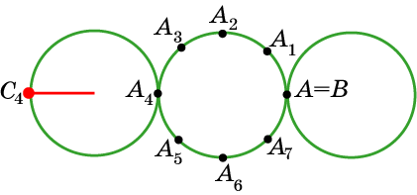
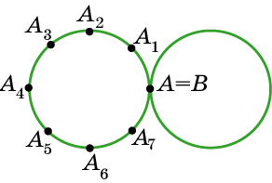
Кардиоида
Траектория движения точки, закрепленной на окружности, катящейся с внешней стороны по другой окружности того же радиуса, называется кардиоидой.
Для изображения кардиоиды разделим окружность на 8 равных частей точками А₁, ..., А₈=В. Выясните, где будет находиться отмеченная точка A, когда окружность, катящаяся по прямой, достигнет точки:а) A₄; б) A₂; в) A₆; г) A₁; д) A₃; е) A₅; ж) A₇.
Ответ: а) Запад;
б) восток;
в) восток;
г) юг;
д) север;
е) юг;
ж) север.
Notes:
В режиме слайдов ответ появляется после нажатия левой клавиши мышки

Slide 25
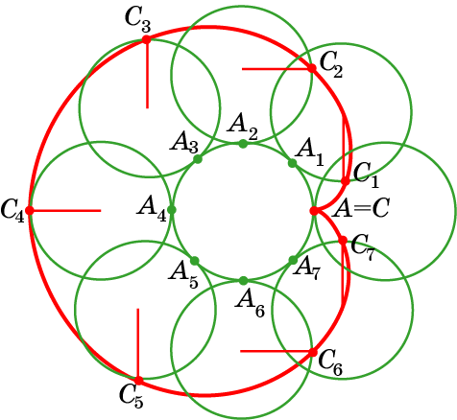
Соединяя плавной кривой построенные точки, получим кардиоиду.
Notes:
В режиме слайдов кардиоиду можно посмотреть в движении

Slide 26
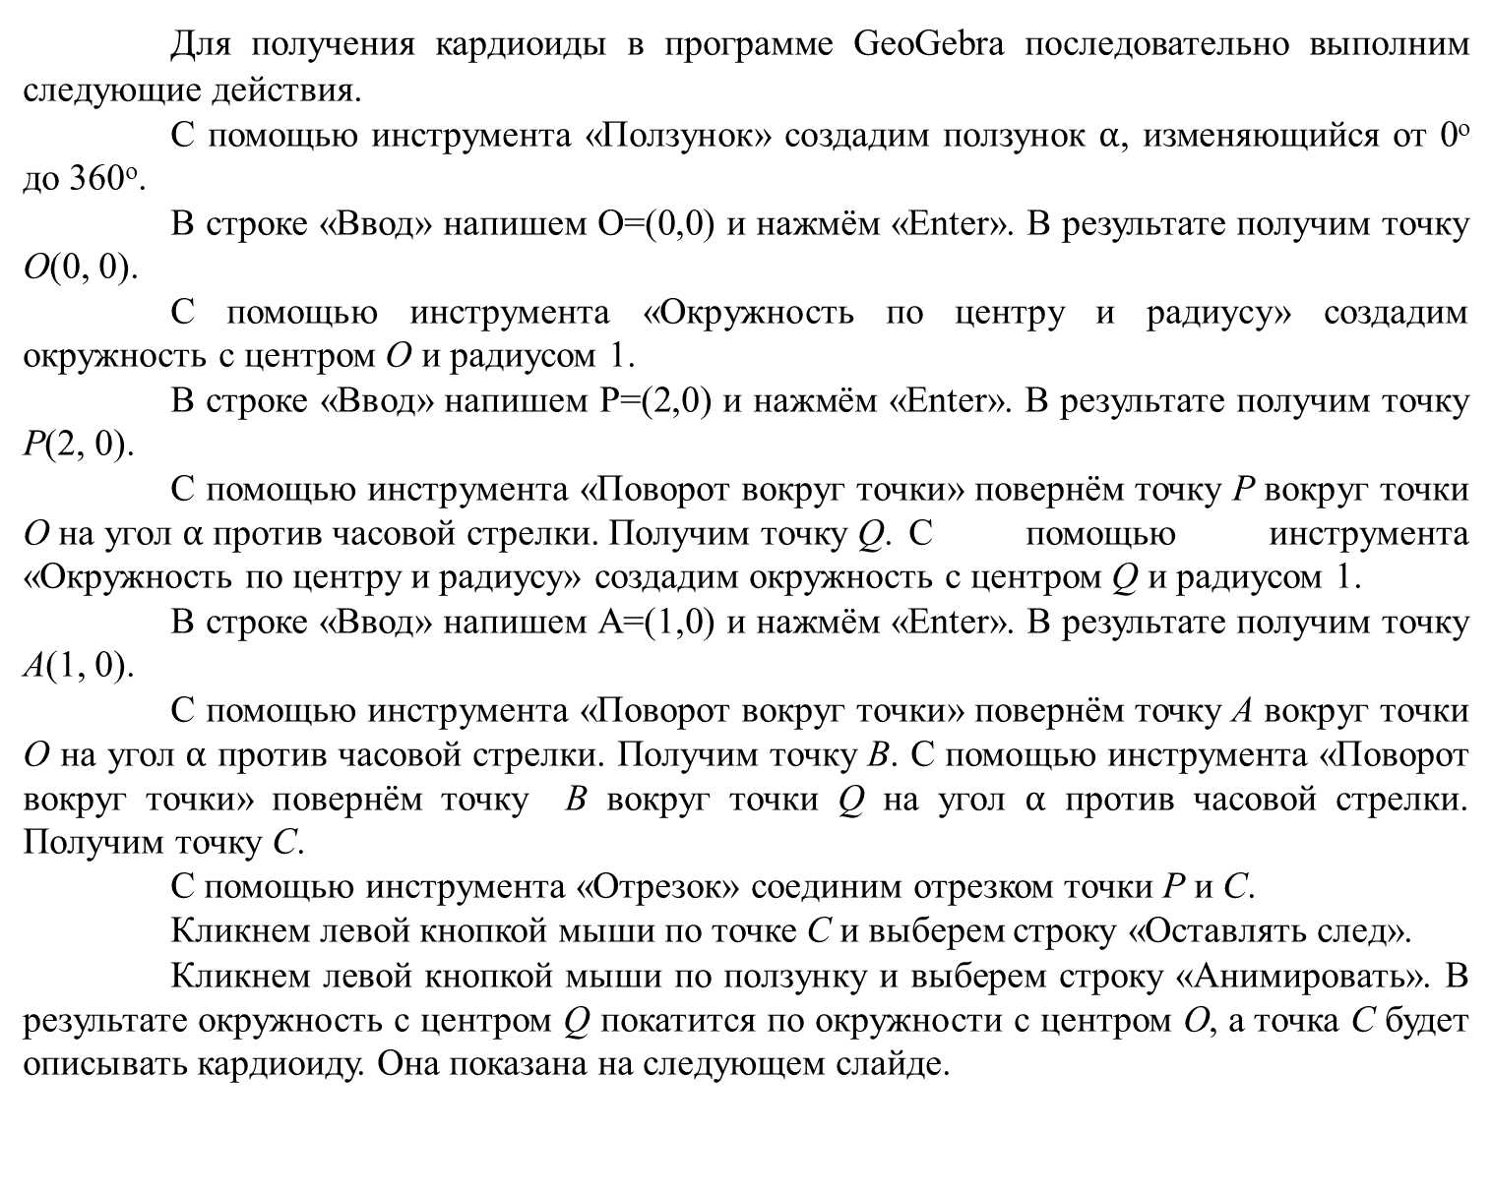
Для получения кардиоиды в программе GeoGebra последовательно выполним следующие действия.
С помощью инструмента «Ползунок» создадим ползунок $α$, изменяющийся от 0^{о} до 360^{о}.
В строке «Ввод» напишем O=(0,0) и нажмём «Enter». В результате получим точку O(0, 0).
С помощью инструмента «Окружность по центру и радиусу» создадим окружность с центром O и радиусом 1.
В строке «Ввод» напишем P=(2,0) и нажмём «Enter». В результате получим точку P(2, 0).
С помощью инструмента «Поворот вокруг точки» повернём точку P вокруг точки O на угол $α$ против часовой стрелки. Получим точку Q. С помощью инструмента «Окружность по центру и радиусу» создадим окружность с центром Q и радиусом 1.
В строке «Ввод» напишем A=(1,0) и нажмём «Enter». В результате получим точку A(1, 0).
С помощью инструмента «Поворот вокруг точки» повернём точку A вокруг точки O на угол $α$ против часовой стрелки. Получим точку B. С помощью инструмента «Поворот вокруг точки» повернём точку B вокруг точки Q на угол $α$ против часовой стрелки. Получим точку C.
С помощью инструмента «Отрезок» соединим отрезком точки P и C.
Кликнем левой кнопкой мыши по точке C и выберем строку «Оставлять след».
Кликнем левой кнопкой мыши по ползунку и выберем строку «Анимировать». В результате окружность с центром Q покатится по окружности с центром O, а точка C будет описывать кардиоиду. Она показана на следующем слайде.
Notes:
В режиме слайдов ответ появляется после нажатия левой клавиши мышки

Slide 27
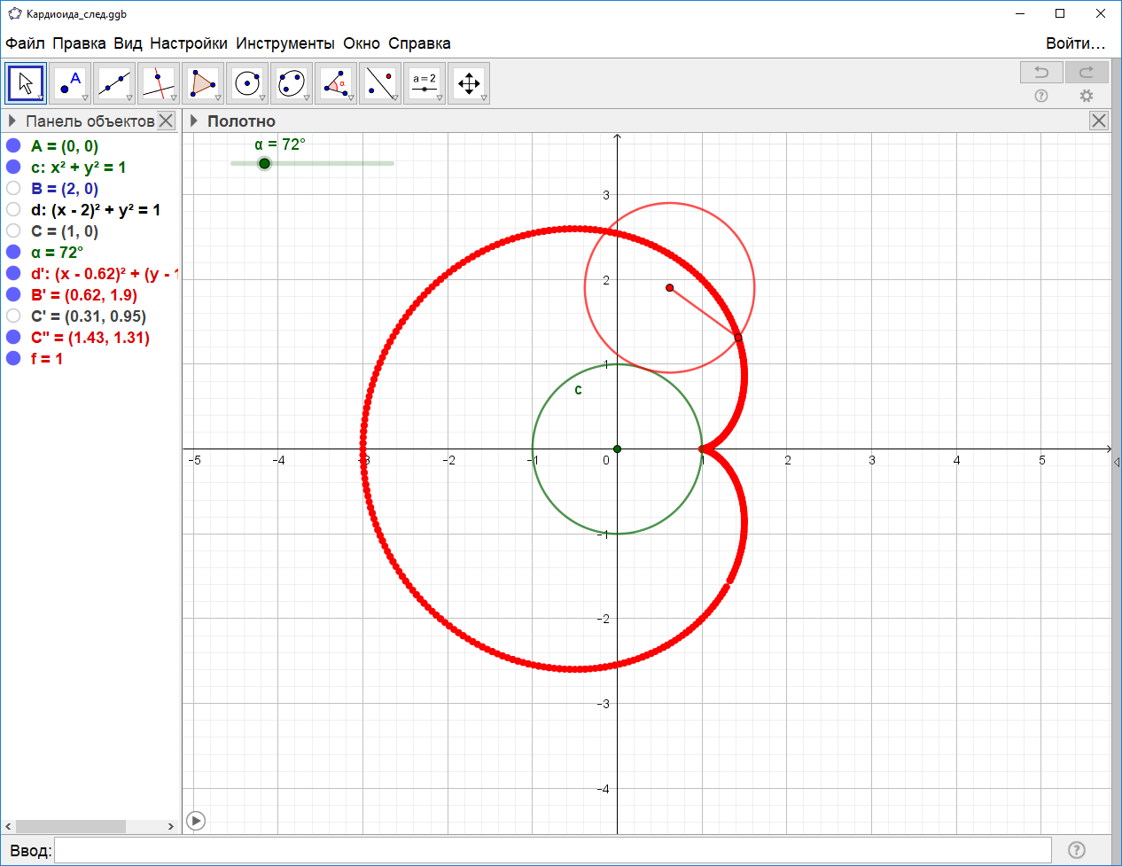
Упражнение 1
Получите эту траекторию движения точки в компьютерной программе GeoGebra.
Notes:
В режиме слайдов ответ появляется после нажатия левой клавиши мышки

Slide 28
Упражнение 2
Имеет ли кардиоида: а) оси симметрии; б) центр симметрии?
Ответ: а) Да;
б) нет.
Notes:
В режиме слайдов ответ появляется после нажатия левой клавиши мышки

Slide 29
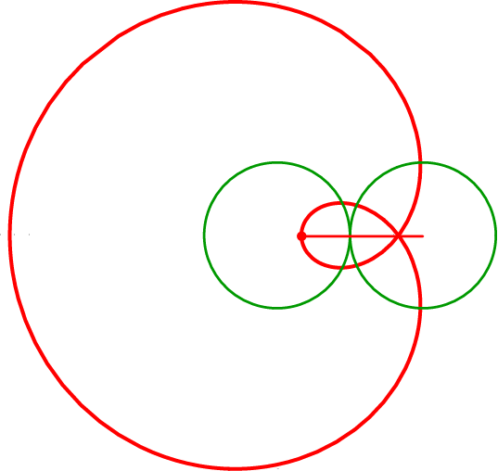
Удлиненная кардиоида
Траектория движения точки, закрепленной на продолжении радиуса окружности, катящейся по другой окружности того же радиуса, называется удлиненной кардиоидой. Нарисуйте эту кривую.
Notes:
В режиме слайдов удлиненную кардиоиду можно посмотреть в движении

Slide 30
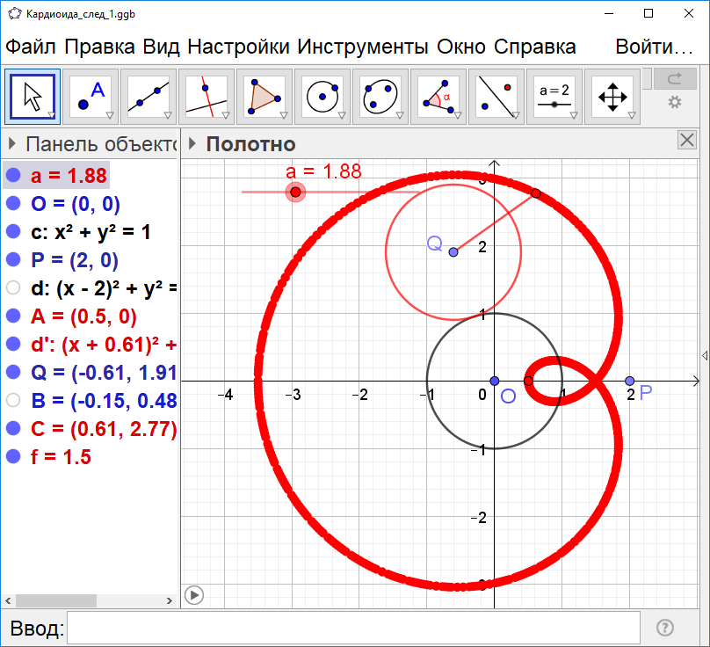
Упражнение 3
Получите эту траекторию движения точки в компьютерной программе GeoGebra.
Для получения удлинённой кардиоиды в полученной ранее кардиоиде достаточно изменить только координаты точки A. Например, поставить (0.5,0). В результате получим кривую, изображённую на рисунке.
Notes:
В режиме слайдов ответ появляется после нажатия левой клавиши мышки

Slide 31
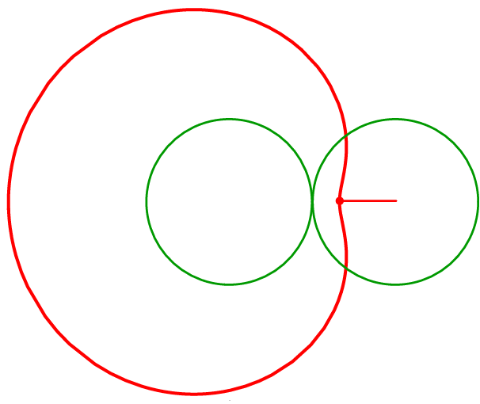
Укороченная кардиоида
Траектория движения точки, закрепленной на радиусе внутри окружности, катящейся по другой окружности того же радиуса, называется укороченной кардиоидой. Нарисуйте эту кривую.
Notes:
В режиме слайдов укороченную кардиоиду можно посмотреть в движении

Slide 32
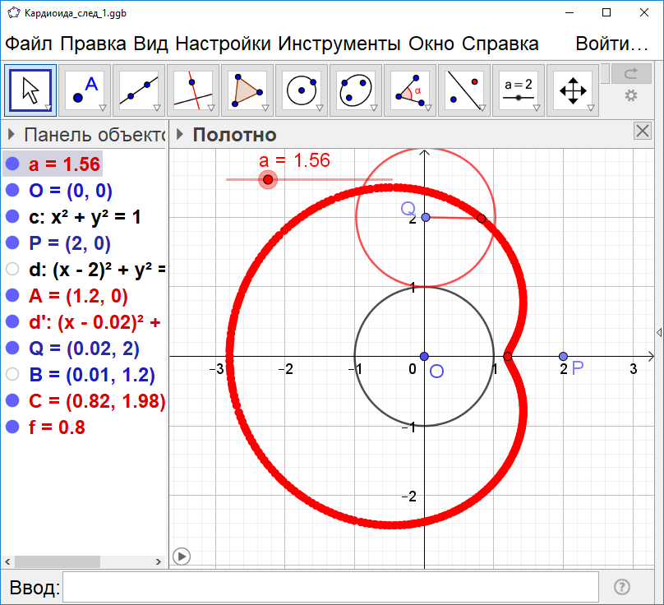
Упражнение 4
Получите эту траекторию движения точки в компьютерной программе GeoGebra.
Для получения укороченной кардиоиды в полученной ранее кардиоиде достаточно изменить только координаты точки A. Например, поставить (1.2,0). В результате получим кривую, изображённую на рисунке.
Notes:
В режиме слайдов ответ появляется после нажатия левой клавиши мышки

Slide 33
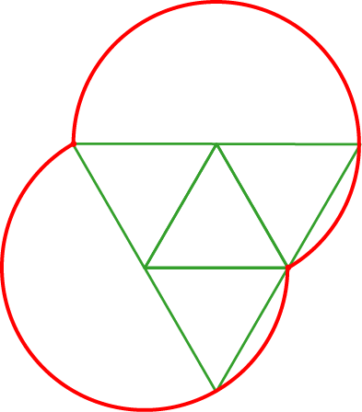
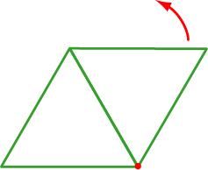
Упражнение 5
Нарисуйте траекторию движения вершины правильного треугольника, катящегося с внешней стороны по другому правильному треугольнику.
Notes:
В режиме слайдов ответ появляется после нажатия левой клавиши мышки

Slide 34
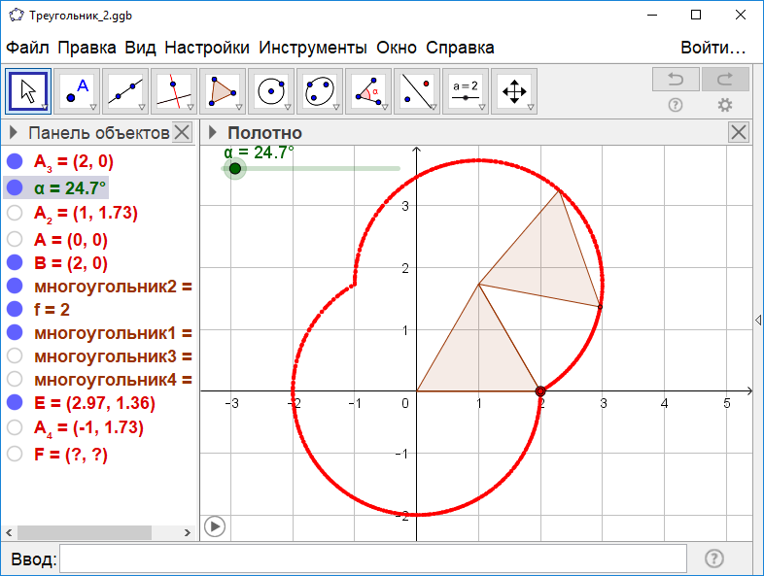
Упражнение 6
В компьютерной программе GeoGebra получите траекторию движения точки, закреплённой в вершине правильного треугольника, катящегося по другому правильному треугольнику.
Notes:
В режиме слайдов ответ появляется после нажатия левой клавиши мышки

Slide 35
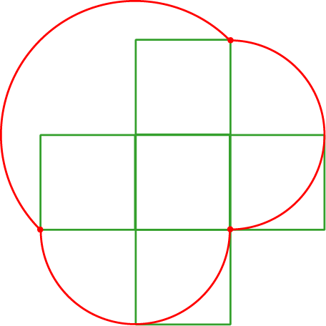
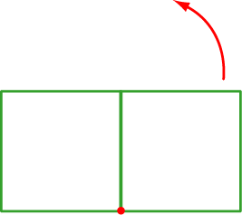
Упражнение 7
Получите траекторию движения вершины квадрата, катящегося с внешней стороны по другому квадрату.
Notes:
В режиме слайдов ответ появляется после нажатия левой клавиши мышки

Slide 36

Упражнение 8
В компьютерной программе GeoGebra получите траекторию движения точки, закреплённой в вершине квадрата, катящегося по другому квадрату.
Notes:
В режиме слайдов ответ появляется после нажатия левой клавиши мышки

Slide 37


Упражнение 9
Получите траекторию движения вершины правильного шестиугольника, катящегося с внешней стороны по другому правильному шестиугольнику.
Notes:
В режиме слайдов ответ появляется после нажатия левой клавиши мышки

Slide 38

Упражнение 10
В компьютерной программе GeoGebra получите траекторию движения точки, закреплённой в вершине правильного шестиугольника, катящегося по другому правильному шестиугольнику.
Notes:
В режиме слайдов ответ появляется после нажатия левой клавиши мышки

Slide 39

Окружность, катящаяся по другой окружности, может иметь радиус, отличный от радиуса окружности, по которой она катится. Соответствующая траектория называется эпициклоидой.
Рассмотрим пример эпициклоиды, для которой отношение радиусов равно 0.4. Для получения соответствующей траектории в предыдущих действиях для получения кардиоиды нужно произвести следующие замены.
Задать изменение угла $α$ от 0^{о} до 720^{о}.
Вместо координат (2,0) точки P ввести координаты (1.4, 0).
Вместо радиуса 1 окружности с центром в точке Q ввести радиус 0.4.
Вместо угла $α$ поворота точки B вокруг точки Q ввести угол $5α/2$.
В результате закреплённая точка будет описывать кривую, изображённую на следующем слайде.
Получите эту траекторию в компьютерной программе GeoGebra.
Notes:
В режиме слайдов ответ появляется после нажатия левой клавиши мышки

Slide 40

Notes:
В режиме слайдов ответ появляется после нажатия левой клавиши мышки

Slide 41

Упражнение 1
Получите траекторию движения точки, закреплённой на окружности, катящейся с внешней стороны по другой окружности, если отношение радиусов равно 2:3.
Notes:
В режиме слайдов эпициклоиду можно посмотреть в движении

Slide 42

Упражнение 2
Получите траекторию движения точки, закреплённой на продолжение радиуса окружности, катящейся с внешней стороны по другой окружности, если отношение радиусов равно 2:3.
Notes:
В режиме слайдов удлиненную эпициклоиду можно посмотреть в движении

Slide 43

Упражнение 3
Получите траекторию движения точки, закреплённой на радиусе окружности, катящейся с внешней стороны по другой окружности, если отношение радиусов равно 2:3.
Notes:
В режиме слайдов укороченную эпициклоиду можно посмотреть в движении

Slide 44

Упражнение 4
Получите траекторию движения точки, закрепленной на окружности, катящейся с внешней стороны по другой окружности, если отношение радиусов равно 1:2.
Notes:
В режиме слайдов ответ появляется после нажатия левой клавиши мышки

Slide 45

Упражнение 5
Получите траекторию движения точки, закрепленной на окружности, катящейся с внешней стороны по другой окружности, если отношение радиусов равно 2:1.
Notes:
В режиме слайдов ответ появляется после нажатия левой клавиши мышки

Slide 46

Упражнение 6
Получите траекторию движения точки, закрепленной на окружности, катящейся с внешней стороны по другой окружности, если отношение радиусов равно 2:5.
Notes:
В режиме слайдов ответ появляется после нажатия левой клавиши мышки

Slide 47

Гипоциклоида
Кривая, которую описывает точка, закрепленная на окружности, катящейся с внутренней стороны по другой окружности, называется гипоциклоидой. При этом отношение радиусов может быть различным. Нарисуйте гипоциклоиду, когда отношение радиусов равно 2:5.
Notes:
В режиме слайдов гипоциклоиду можно посмотреть в движении

Slide 48

Окружность может катиться по другой окружности, не только с внешней стороны, но и внутри окружности. Соответствующая траектория называется гипоциклоидой.
Рассмотрим пример гипоциклоиды, для которой отношение радиусов равно 0.4. Для получения соответствующей траектории в предыдущих действиях для получения эпициклоиды нужно произвести следующие замены.
Вместо координат (1.4,0) точки P ввести координаты (0.6, 0).
Вместо угла $5α/2$ поворота точки B вокруг точки Q ввести угол $−5α/2$.
В результате закреплённая точка будет описывать кривую, изображённую на следующем слайде.
Получите эту траекторию в компьютерной программе GeoGebra.
Notes:
В режиме слайдов ответ появляется после нажатия левой клавиши мышки

Slide 49

Notes:
В режиме слайдов ответ появляется после нажатия левой клавиши мышки

Slide 50

Упражнение 1
Получите траекторию движения точки, закрепленной на окружности, катящейся внутри другой окружности в 4 раза большего радиуса, которая называется астроидой.
Notes:
В режиме слайдов астроиду можно посмотреть в движении

Slide 51
Упражнение 2
Имеет ли астроида: а) оси симметрии; б) центр симметрии?
Ответ: а) Да;
б) да.
Notes:
В режиме слайдов ответ появляется после нажатия левой клавиши мышки

Slide 52


Упражнение 3
Получите траекторию движения вершины квадрата со стороной 1, катящегося с внутренней стороны по другому квадрату со стороной 4.
Notes:
В режиме слайдов ответ появляется после нажатия левой клавиши мышки

Slide 53

Упражнение 4
Получите траекторию движения точки, закрепленной на продолжении радиуса окружности, катящейся внутри другой окружности в 4 раза большего радиуса, которая называется удлиненной астроидой.
Notes:
В режиме слайдов удлиненную астроиду можно посмотреть в движении

Slide 54

Упражнение 5
Получите траекторию движения точки, закрепленной на окружности, катящейся внутри другой окружности в 3 раза большего радиуса, которая называется кривой Штейнера.
Notes:
В режиме слайдов кривую Штейнера можно посмотреть в движении

Slide 55

Упражнение 6
Получите траекторию движения точки, закрепленной на продолжении радиуса окружности, катящейся внутри другой окружности в 3 раза большего радиуса, которая называется удлиненной кривой Штейнера.
Notes:
В режиме слайдов удлиненную кривую Штейнера можно посмотреть в движении

Slide 56


Упражнение 7
Нарисуйте траекторию движения точки, закрепленной на окружности, катящейся внутри другой окружности в два раза большего радиуса.
Ответ: Диаметр окружности.
Notes:
В режиме слайдов ответ появляется после нажатия левой клавиши мышки

Slide 57


Упражнение 8
Докажите, что траекторией движения точки, закрепленной на окружности, катящейся внутри другой окружности в два раза большего радиуса, является диаметр.
Решение: Пусть катящаяся окружность переместилась из точки B в точку D, P – ее центр. Обозначим C точку пересечения диаметра AB с этой окружностью. Тогда угол CPD в два раза больше угла BOD. Следовательно, дуги BD и CD равны, т.е. C – точка, закрепленная на катящейся окружности.
Notes:
В режиме слайдов ответ появляется после нажатия левой клавиши мышки

